Slide 1
深度學習基本原理
第 3 部分：卷積神經網路

Slide 2
課程安排
第 1 部分：深度學習簡介
第 2 部分：神經網路的訓練方式
第 3 部分：卷積神經網路
第 4 部分：資料增強與部署
第 5 部分：預先訓練的模型
第 6 部分：先進架構

Slide 3
課程安排 – 第 3 部分
核心與卷積
核心與神經網路
模型中的其他層

Slide 4
實作回顧
訓練密集神經網路模型
訓練準確度高
驗證準確度低
過度擬合的證據
Notes:
我們發現，模型在使用訓練資料時能達到高準確度，但在測試/驗證資料時卻無法達到同樣的準確度。我們是將影像以一長串像素的方式傳給模型。這樣的作法有什麼缺點？像素間組成圖像的方式包含了重要的資訊。而當我們將圖片扁平化為一串單一陣列時，便失去了這筆資訊。

Slide 5
核心與卷積
Notes:
現在我們該將模型升級為能夠從影像中提取空間資訊的模型了。

Slide 6

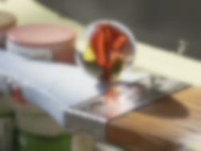






核心與卷積
模糊
銳化
調亮
調暗
原始影像
Notes:
在開始講解神經網路之前，我們先談談電腦視覺專家是如何處理這種問題的。如果你小時候曾使用過 Photoshop、小畫家或是 GIMP 來製作 GIF、迷因或靜態圖片的話，告訴你個好消息！瞭解電腦如何呈現和操控圖片，是學習現代電腦視覺的紮實基礎。
舉例來說，我們來看看模糊、銳化、強化和調暗工具。在繪圖程式中，我們操作處理影像的區域稱為核心。卷積指的是我們的核心與影像相乘，而這會在我們選取這些工具並在影像上拖動時發生。從技術上來說，卷積就是我們將一項函數套用到另一項函數，但我們可以將基底影像視為色彩的函數，而核心則是像素的函數。

Slide 7
核心與卷積
模糊
.06 | .13 | .06
.13 | .25 | .13
.06 | .13 | .06
銳化
0 | -1 | 0
-1 | 5 | -1
0 | -1 | 0
調亮
0 | 0 | 0
0 | 1.5 | 0
0 | 0 | 0
調暗
0 | 0 | 0
0 | 0.5 | 0
0 | 0 | 0
原始影像
Notes:
核心只是一個小型矩陣，模糊效果則是代表像素的數字在加權平均後的結果。銳化會將靠近中心的像素調亮，但會消去與其相鄰的像素。調亮會使中心像素的色彩值變大 (這是白色的色彩值為 255 的情況。如果白色的顏色值為 0，調亮會將數值降低) 而調暗則相反。來看看一張較小的圖片，並試著分解它。

Slide 8
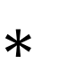
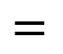
核心與卷積
模糊核心
原始影像
卷積後影像
1 | 0 | 1 | 1 | 0 | 1
0 | 1 | 0 | 0 | 1 | 0
0 | 1 | 1 | 1 | 1 | 0
0 | 1 | 1 | 1 | 1 | 0
1 | 0 | 1 | 1 | 0 | 1
1 | 1 | 0 | 0 | 1 | 1
.06 | .13 | .06
.13 | .25 | .13
.06 | .13 | .06
$$∗$$
$$=$$
Notes:
我們這邊有張心型圖片。覺得心型不夠明顯？抱歉，我們只有 6 x 6 像素可以用。
接下來我們會逐步完成卷積。在中心的星星代表卷積運算子。我們將產生出 4 x 4 的影像。再過一下就會更明顯一點了。

Slide 9
核心與卷積
模糊核心
原始影像
卷積後影像
1 | 0 | 1 | 1 | 0 | 1
0 | 1 | 0 | 0 | 1 | 0
0 | 1 | 1 | 1 | 1 | 0
0 | 1 | 1 | 1 | 1 | 0
1 | 0 | 1 | 1 | 0 | 1
1 | 1 | 0 | 0 | 1 | 1
.06 | .13 | .06
.13 | .25 | .13
.06 | .13 | .06
$$∗$$
$$=$$
Notes:
我們先從左上角開始。我們將即將要進行卷積的區塊，也就是紅色方框的部分稱為窗口。請注意它的形狀與我們的核心相同。

Slide 10
核心與卷積
模糊核心
原始影像
卷積後影像
1 | 0 | 1 | 1 | 0 | 1
0 | 1 | 0 | 0 | 1 | 0
0 | 1 | 1 | 1 | 1 | 0
0 | 1 | 1 | 1 | 1 | 0
1 | 0 | 1 | 1 | 0 | 1
1 | 1 | 0 | 0 | 1 | 1
乘
.06 | 0 | .06
0 | .25 | 0
0 | .13 | .06
.06 | .13 | .06
.13 | .25 | .13
.06 | .13 | .06
$$∗$$
$$=$$
Notes:
接下來，將核心中的每個儲存格與窗口中對應的儲存格相乘。

Slide 11
核心與卷積
模糊核心
原始影像
卷積後影像
1 | 0 | 1 | 1 | 0 | 1
0 | 1 | 0 | 0 | 1 | 0
0 | 1 | 1 | 1 | 1 | 0
0 | 1 | 1 | 1 | 1 | 0
1 | 0 | 1 | 1 | 0 | 1
1 | 1 | 0 | 0 | 1 | 1
.06 | 0 | .06
0 | .25 | 0
0 | .13 | .06
.56
.06 | .13 | .06
.13 | .25 | .13
.06 | .13 | .06
$$∗$$
$$=$$
總計
Notes:
然後加總乘法運算的結果。

Slide 12
核心與卷積
模糊核心
原始影像
卷積後影像
1 | 0 | 1 | 1 | 0 | 1
0 | 1 | 0 | 0 | 1 | 0
0 | 1 | 1 | 1 | 1 | 0
0 | 1 | 1 | 1 | 1 | 0
1 | 0 | 1 | 1 | 0 | 1
1 | 1 | 0 | 0 | 1 | 1
0 | .13 | .06
.13 | 0 | 0
.06 | .13 | .06
.56 | .57
.06 | .13 | .06
.13 | .25 | .13
.06 | .13 | .06
$$∗$$
$$=$$
Notes:
接下來，窗口向右移動一格...

Slide 13
核心與卷積
模糊核心
原始影像
卷積後影像
1 | 0 | 1 | 1 | 0 | 1
0 | 1 | 0 | 0 | 1 | 0
0 | 1 | 1 | 1 | 1 | 0
0 | 1 | 1 | 1 | 1 | 0
1 | 0 | 1 | 1 | 0 | 1
1 | 1 | 0 | 0 | 1 | 1
.56 | .57 | .57 | .56
.7 | .82 | .82 | .7
.69 | .95 | .95 | .69
.64 | .69 | .69 | .64
.06 | .13 | .06
.13 | .25 | .13
.06 | .13 | .06
$$∗$$
$$=$$
Notes:
...然後重複這個過程，直到我們計算出整個影像的卷積為止。
https://mathworld.wolfram.com/Convolution.html (英文)

Slide 14
滑動步長
滑動步長 1
1 | 0 | 1 | 1 | 0 | 1
0 | 1 | 0 | 0 | 1 | 0
0 | 1 | 1 | 1 | 1 | 0
.56 | .57 | .57 | .56
滑動步長 2
1 | 0 | 1 | 1 | 0 | 1
0 | 1 | 0 | 0 | 1 | 0
0 | 1 | 1 | 1 | 1 | 0
.56 | .57
滑動步長 3
1 | 0 | 1 | 1 | 0 | 1
0 | 1 | 0 | 0 | 1 | 0
0 | 1 | 1 | 1 | 1 | 0
.56 | .56
Notes:
有幾個參數可以幫助我們進行卷積。其中一個是滑動步長，也就是在進行卷積時，我們應該將窗口移動多少個儲存格。我們把愛心剖成一半來看看這到底是什麼意思吧。噢不，心碎了！
假設我們的核心跟之前一樣。
若將滑動步長設定為 2，代表我們開始卷積時跳過了一欄與一列。這樣做會產生較少的資料，並帶來相應的優點和缺點。優點是我們要分析的資料較少，但如果我們增加的滑動步長太多，則可能會錯過重要資訊。
另一個問題是，將滑動步長設定為 2，讓我們沒有足夠的欄可為右端影像進行卷積。

Slide 15
填充
原始影像
零填充
0 | 0 | 0 | 0 | 0 | 0 | 0 | 0
0 | 1 | 0 | 1 | 1 | 0 | 1 | 0
0 | 0 | 1 | 0 | 0 | 1 | 0 | 0
0 | 0 | 1 | 1 | 1 | 1 | 0 | 0
0 | 0 | 1 | 1 | 1 | 1 | 0 | 0
0 | 1 | 0 | 1 | 1 | 0 | 1 | 0
0 | 1 | 1 | 0 | 0 | 1 | 1 | 0
0 | 0 | 0 | 0 | 0 | 0 | 0 | 0
1 | 0 | 1 | 1 | 0 | 1
0 | 1 | 0 | 0 | 1 | 0
0 | 1 | 1 | 1 | 1 | 0
0 | 1 | 1 | 1 | 1 | 0
1 | 0 | 1 | 1 | 0 | 1
1 | 1 | 0 | 0 | 1 | 1
Notes:
如果想確保有足夠的資料好讓所有的像素都能在卷積中使用，或希望輸出影像的解析度與輸入的影像相同，我們可以進行稱為填充的動作。其中一個快速簡便的方法稱為「零」填充，也就是我們沿著影像邊線加上零。在許多情況下這樣就夠了，但在某些影像較小的狀況時，這樣做可能會影響卷積效果。
https://setosa.io/ev/image-kernels/ (英文)
https://glassboxmedicine.com/2019/04/13/a-short-history-of-convolutional-neural-networks/ (英文)

Slide 16
填充
原始影像
同質填充
1 | 1 | 0 | 1 | 1 | 0 | 1 | 1
1 | 1 | 0 | 1 | 1 | 0 | 1 | 1
0 | 0 | 1 | 0 | 0 | 1 | 0 | 0
0 | 0 | 1 | 1 | 1 | 1 | 0 | 0
0 | 0 | 1 | 1 | 1 | 1 | 0 | 0
1 | 1 | 0 | 1 | 1 | 0 | 1 | 1
1 | 1 | 1 | 0 | 0 | 1 | 1 | 1
1 | 1 | 1 | 0 | 0 | 1 | 1 | 1
1 | 0 | 1 | 1 | 0 | 1
0 | 1 | 0 | 0 | 1 | 0
0 | 1 | 1 | 1 | 1 | 0
0 | 1 | 1 | 1 | 1 | 0
1 | 0 | 1 | 1 | 0 | 1
1 | 1 | 0 | 0 | 1 | 1
Notes:
另外還有許多其他類型的填充。許多深度學習框架使用「同質填充」，也就是複製頂部與底部行以及左右欄。

Slide 17
核心與神經網路
Notes:
所以，這要怎麼應用在神經網路上呢？

Slide 18
核心與神經網路
核心
w₁ | w₂ | w₃
w₄ | w₅ | w₆
w₇ | w₈ | w₉
Notes:
在神經網路出現前，電腦視覺研究人員會調整核心中的數字，以瞭解是否能透過這些參數找出影像的有趣特性。目前為止我們只使用了 3 x 3 的核心，但其實核心可以是任何大小，而研究人員會嘗試找出在卷積時 (例如為貓耳進行卷積) 能得到高數值的核心。也就是說，你可能會有貓耳核心、貓鼻核心、貓眼核心，而如果你對一張圖片執行這些核心並找到符合結果之後，便能猜出圖片上可能有隻貓！
但隨著神經網路變得越來越強大，人們建立的連結也越來越讓人驚嘆。核心是將多個權重與輸入的資訊相乘，然後將結果加總在一起的裝置。還有其他的東西能辦到這種事情嗎？

Slide 19
核心與神經網路
核心
神經元
x₁
x₂
w₁ | w₂ | w₃
w₄ | w₅ | w₆
w₇ | w₈ | w₉
w₂
w₃
w₁
w₄
w₅
w₆
Notes:
噢對，神經元也辦得到！而這正是卷積神經網路的運作方式。它們會將神經元的輸入內容經由可訓練的權重處理後對應至核心。
有趣的歷史：https://glassboxmedicine.com/2019/04/13/a-short-history-of-convolutional-neural-networks/ (英文)
反向傳播算法在卷積神經網路上的運用方式：https://www.jefkine.com/general/2016/09/05/backpropagation-in-convolutional-neural-networks/ (英文)

Slide 20
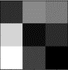

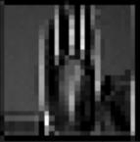
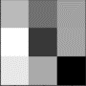
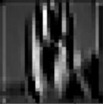
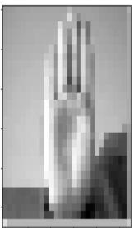
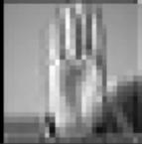
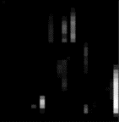



核心與神經網路
… …
… …
(28, 28, 2)
堆疊影像
(28, 28, 2)
堆疊影像
(3, 3, 1, 2)
核心
(3, 3, 2, 2)
核心
(512)
密集
(512)
密集
(28, 28, 1)
影像輸入
(1568)
扁平化影像
向量
(10)
輸出預測
Notes:
這是我們全新的神經網路架構。這比我們之後在實驗中所做的小一點，但結構類似。首先是輸入的影像。我們將從一系列不同數量的卷積層開始 (在此例中為 2 個 3x3x1 的灰階濾鏡)。我們可以隨意增加數量，而每一層都會試著從原本的影像中找出有趣特性，來產生新影像。
接下來將這些影像堆疊在一起，最終會呈現出一個三維影像，但不是以人類所感知的 3D 方式呈現。接著我們將一組新的濾鏡套用在新影像上。在進行卷積時，儘管由於影像是黑白的，所以技術上進行的是 2D 卷積，但我們實際上是對一個以窗口大小乘上堆疊影像數量的 3D 物件進行卷積。由於我們有兩組堆疊起來的影像，因此核心在處理的是一片 3x3x2 的堆疊影像。在上面的圖片中，我們有 2 個 3x3x2 的濾鏡。
在完成卷積後，我們會將所有元素扁平化，並一如往常地將結果輸入至神經網路。
過去資料科學家會不斷調整核心大小。雖然有時這樣做確實會有幫助，但就經驗上來說，使用 3x3 的大小就足夠了。讓我們回頭討論電腦視覺理論以瞭解箇中原因。
這是一篇說明視覺化核心的 Stack Overflow 好文章：https://stackoverflow.com/questions/43305891/how-to-correctly-get-layer-weights-from-conv2d-in-keras (英文)
關於核心維度的另一篇 Stack Overflow 文章：https://stackoverflow.com/questions/46480699/why-are-my-keras-conv2d-kernels-3-dimensional#:~:text=I%20understand%20the%20mechanics%20of,kernels%20of%20size(7x7x8) (英文)。
這是更深入的主題。雖然這裡我們做的是一般卷積，但其實還有許多方法可以使用。
探討不同方法的文章：https://towardsdatascience.com/a-comprehensive-introduction-to-different-types-of-convolutions-in-deep-learning-669281e58215 (英文)
解釋背後數學原理的文章：http://d2l.ai/chapter_convolutional-neural-networks/channels.html

Slide 21
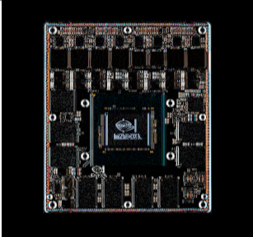
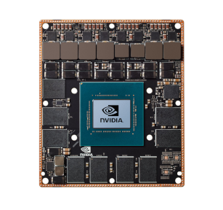
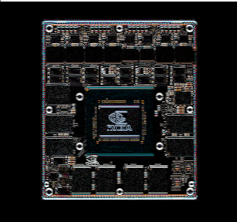
尋找邊緣
垂直邊緣
原始影像
水平邊緣
1 | 0 | -1
2 | 0 | -2
1 | 0 | -1
0 | 0 | 0
0 | 1 | 0
0 | 0 | 0
1 | 2 | 1
0 | 0 | 0
-1 | -2 | -1
Notes:
因此當研究人員在神經網路出現前首次建立這些核心時，他們也意識到能夠使用這些核心來計算出這些影像的導數。這是什麼意思？有一種特殊的核心可以找出影像的邊緣，也就是影像中色彩快速變化的地方。例如，左側的核心找出了垂直邊緣，而右側的核心則找出了水平邊緣
(有注意到左側的水平線消失了嗎？這是因為如果有水平線的話，便不會有水平上的變化)。
結合了水平和垂直變更的資訊之後，哇！我們現在便能瞭解每個點的變化方向。(有想過「色彩漸層」(Color Gradient) 這個術語是從何而來的嗎？)
我們可以利用這個資訊做些很棒的事情，例如識別影像中的任何圓形 (例如先前的彈珠)，但不需要我們自己費盡心思搞懂背後的數學計算，我們只要交給神經網路就行了。
以下是展示這些概念實際運作的示範網站：https://setosa.io/ev/image-kernels/ (英文)

Slide 22
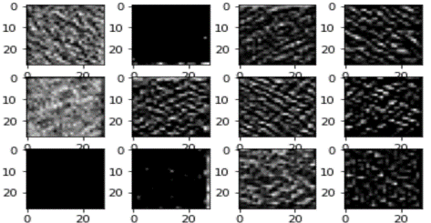
神經網路感知
輸入
卷積
卷積
卷積
卷積
密集
密集
輸出
邊緣
材質
目標
Notes:
聽起來有點怪，但人工神經網路運作的方式與我們大腦處理影像的方式非常類似。我們的大腦和人工大腦都利用邊緣偵測功能，並將結果送入腦內的下一層以偵測邊緣間的交集，並藉此偵測出紋理和圖案。這些結果接著被送到下一層，並被反覆檢視直到能夠判斷出該物體是什麼為止。
以下是在我們的 ASL 資料集上使用各有三個神經元的四個分層所產生的結果。因為處理的影像很小，所以看起來不怎麼樣...

Slide 23

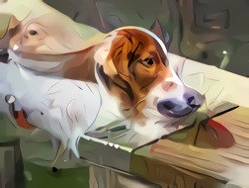
神經網路感知
Notes:
...因此我也將我們的彈珠圖片送到了 https://deepdreamgenerator.com/ (英文) 上。這是個藉著大量高解析度的各類型物件圖片所建構出的大型網路，能強化偵測到的圖案或物件。在這裡我們嘗試解讀人工智慧的內心，雖然聽起來很不科學，但這圖案看起來好像是隻卡通狗。Google 的 Inception 網路最初經過了大量的狗照片訓練，因此用來視覺化顯現中介層的工具便會顯示出許多彷彿會出現在夢境般的狗照片。
https://towardsdatascience.com/how-to-visualize-convolutional-features-in-40-lines-of-code-70b7d87b0030 (英文)

Slide 24
模型中的其他層
Notes:
我們就快準備好進行下一個實驗了，現在再提供幾個有用的小技巧。

Slide 25
最大池化
110 | 256 | 153 | 67
12 | 89 | 88 | 43
10 | 15 | 50 | 55
23 | 9 | 49 | 23
256 | 153
23 | 55
Notes:
我們可以藉由池化查看窗口中的所有數值，並進行簡單的統計運算。最常見的方式為最大池化，我們只取出窗口中最大的值，並捨棄其餘部分。這項技巧在處理大型影像時特別好用，因為這種方式會將影像縮小為較小的尺寸，而較小的影像所需要的運算量也較小，能讓整個過程更快速且更便宜。

Slide 26
Dropout
機率= 0
機率= .2
機率= .4
Notes:
Dropout 是另一項有趣的工具，反映出集成學習技術的過程。在訓練過程中，我們會以特定的比率隨機關閉神經元，讓該神經元無法學習特定訓練步驟。這能夠防止過度仰賴某個輸入值或是神經元，以避免發生過度擬和的情況。但注意千萬不要將比率設定為 1！否則所有的神經元都會關閉，模型將完全無法學習。
在驗證或預測期間時，所有神經元便會重新開啟。
https://www.tensorflow.org/api_docs/python/tf/nn/dropout (英文)

Slide 27
整個架構
輸入
卷積
最大池化
卷積
Dropout
最大池化
卷積
最大池化
密集
密集
輸出
Notes:
這是我們在下一個實驗中要使用的網路！
我們也將執行批次正規化，也就是在訓練期間標準化各層間的數量權重變化。批次正規化的發展原意是為了防止稱為內部共變量轉移的現象，但我們後來發現，它實際上做不到這點。儘管如此，從經驗上來說它似乎能協助物體偵測網路。
https://blog.paperspace.com/busting-the-myths-about-batch-normalization/ (英文)
https://papers.nips.cc/paper/7515-how-does-batch-normalization-help-optimization.pdf (英文)
以下是我們在下一個實驗中要做的事：
正確調整資料形狀
建立卷積神經網路模型
像之前一樣訓練

Slide 28
我們開始吧！
Notes:
讓我們試試看吧！

